Slide 1
Тема 2. ОРГАНІЗАЦІЯ НАУКОВИХ ДОСЛІДЖЕНЬ
ТА ЇХ ЕФЕКТИВНІСТЬ
  1. Етапи організації наукових досліджень.
  2. Ефективність наукових досліджень.

Slide 2
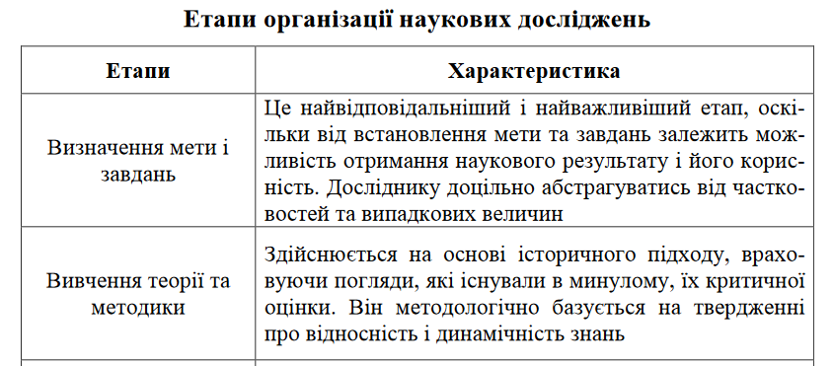
1. Етапи організації наукових досліджень
Організація наукових досліджень передбачає виконання наступних взаємопов’язаних етапів.

Slide 3
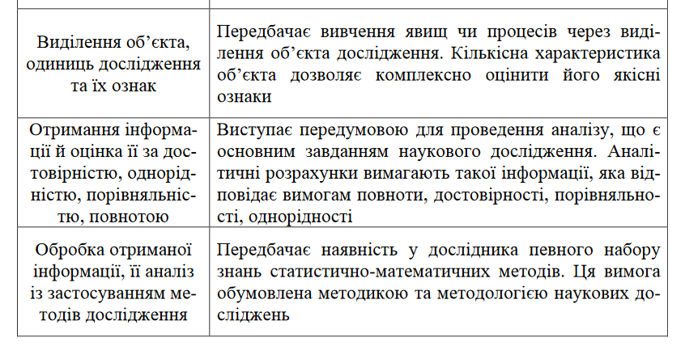
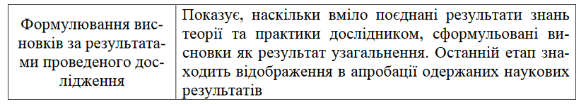

Slide 4
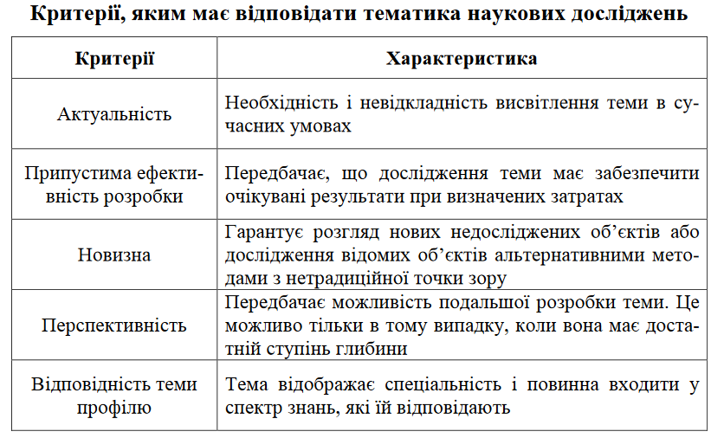

Slide 5
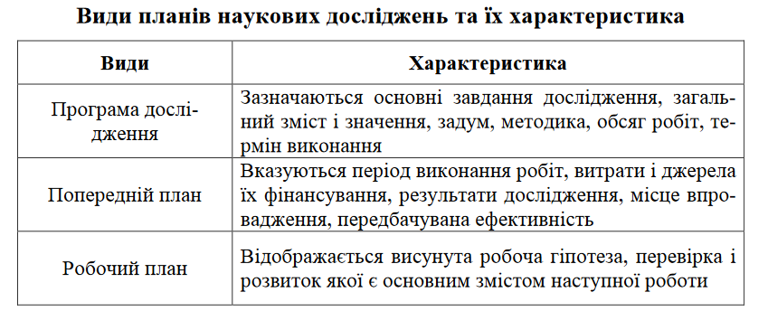
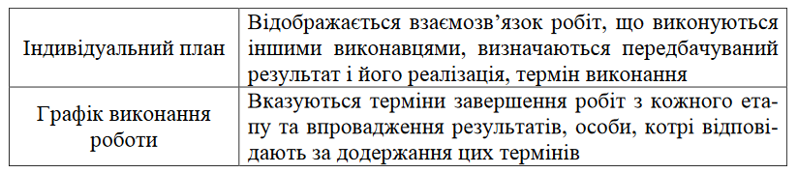

Slide 6
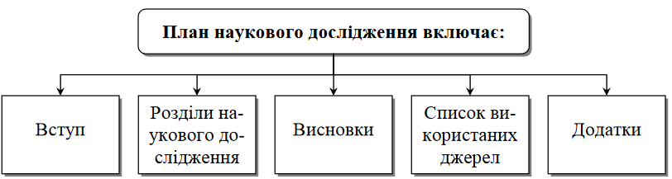

Slide 7
Програма наукового дослідження – це науковий фундамент, який регламентує всі етапи та стадії підготовки, організації та проведення наукового дослідження. Пояснюється це визначальним впливом програми дослідження на використання тих чи інших методів, логіки, техніки, процедур і принципів для досягнення дослідницької мети.
Програму наукового дослідження складають на початку будь-якого наукового дослідження й визначають його межі та структуру, обумовлюючи тим самим змістову цінність, якість і терміни отримання нової наукової інформації.
Функціями програми наукового дослідження є:
1) теоретико-методологічна (дає змогу визначити наукову проблему та підготувати базу для її вирішення);
2) методична (дає змогу обрати способи збору даних);
3) організаційна (дає змогу спланувати діяльність на всіх етапах наукової роботи).
Програма наукового дослідження містить п’ять типових етапів:
- діагностичний;
- прогностичний;
- практичний;
- узагальнюючий;
- впровадження .

Slide 8
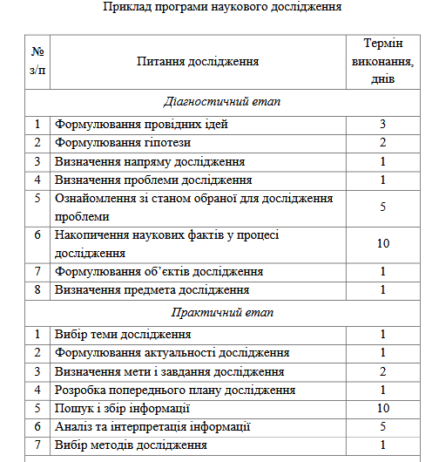
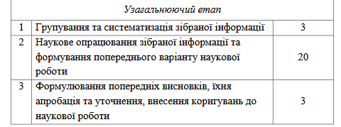
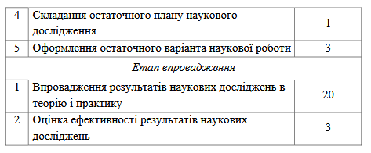

Slide 9
ПРИКЛАД ПРОГРАМИ НАУКОВОГО ДОСЛІДЖЕННЯ
Додаток В (ОК-12_Програма науково-дослідної практики та методичні вказівки до її виконання для здобувачів вищої освіти ступеня «магістр» спеціальності D2 «Фінанси, банківська справа, страхування та фондовий ринок»)
https://learn.ztu.edu.ua/course/view.php?id=7548#section-0

Slide 10
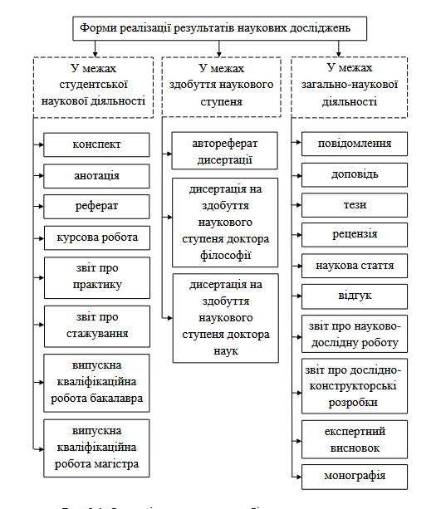
Процедура обробки та імплементації результатів наукових досліджень полягає у встановленні ступеня їхньої адекватності досліджуваному явищу, точності й надійності, на підставі яких у вербальному або формалізованому вигляді узагальнюється здобуте теоретичне чи емпіричне знання про динамічні або статистичні закономірності, закони, принципи у галузі фінансів, банківської справи, страхування та фондового ринку.
Результати будь-якого наукового дослідження мають бути донесені до користувачів, використані іншими науковцями та практиками. Інакше наукове дослідження може не досягнути запланованих результатів і взагалі може втратити сенс. Існують різні форми реалізації результатів наукових досліджень.

Slide 11
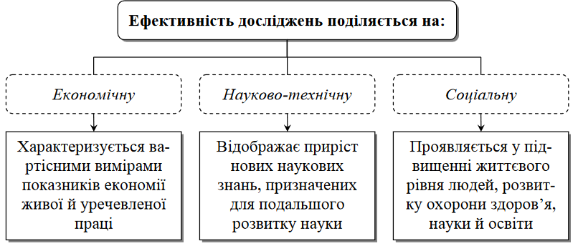
  2. Ефективність наукових досліджень.

Slide 12
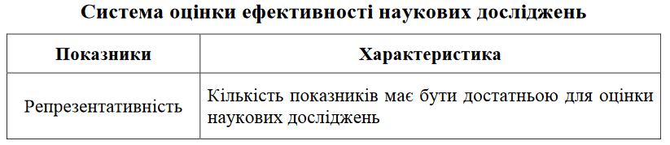
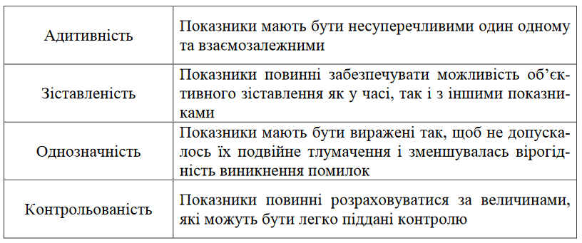

Slide 13
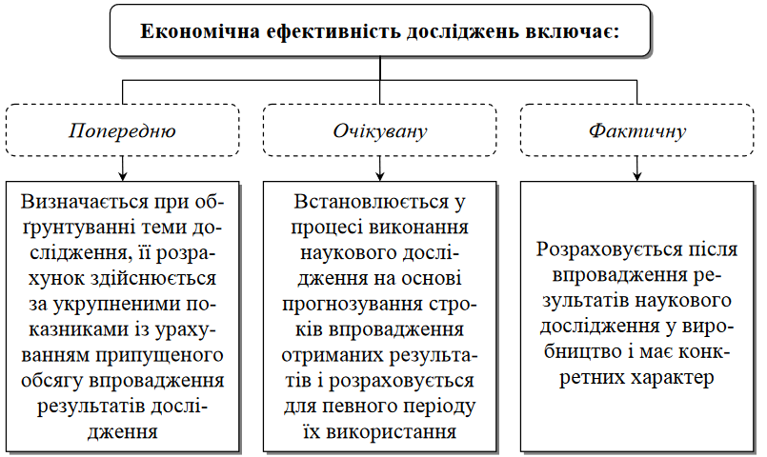

Slide 14
Для проведення ефективного та результативного наукового дослідження дослідник повинен володіти специфічними навичками та прийомами. Не існує загальновизначеної процедури, за допомогою якої можна було б досягти високих наукових результатів. Кожен дослідник знаходить свої, найбільш ефективні для нього підходи, способи та прийоми проведення наукового дослідження. Проте можна узагальнити основні підходи, дотримання яких є обов’язковим для успішного проведення наукового дослідження:
1. Здатність ознайомитись із станом справ в обраному напрямі дослідження. Ознайомлення зі станом справ в обраному напрямі є важливим етапом на початку власного наукового дослідження. Саме на цьому етапі формується думка і робляться висновки щодо того, чи є необхідність продовжувати наукові дослідження в обраному напрямі. Саме на цьому етапі необхідно регулярно спілкуватись з іншими науковцями, відвідувати конференції, семінари, читати наукові та науково-практичні видання в обраній науковій галузі, а також спілкуватись із фінансистами-практиками.

Slide 15
2. Здатність визначати мету і завдання планованого наукового дослідження. Дослідник має бути не тільки ознайомленим із станом справ в обраному напрямі дослідження, з результатами, отриманими іншими науковцями, але й чітко уявляти мету і завдання своєї наукової роботи. Інакше кажучи, він повинен розуміти, як він може поліпшити стан справ з конкретного питання, обраного для наукового опрацювання.
3. Здатність зрозуміти суть отриманої науково-практичної інформації. Досліднику необхідно мати здібності для розуміння отриманої інформації із різних наукових джерел, від інших науковців, з практики щодо обраного напрямку дослідження. Такі здібності формуються під час навчання та самостійної підготовки. Здатність читати і розуміти зміст наукових публікацій є важливою як для вчених, так і для практиків.

Slide 16
4. Уміння застосовувати відповідні експериментальні, математичні та обчислювальні прийоми дослідження. Дослідження у галузі фінансів, банківської справи, страхування та фондового ринку інколи пов’язані із великою кількістю математичних обчислень. Саме тому ця галузь наукових досліджень вимагає від науковців аналітичного складу мислення.
5. Здатність мислити критично і аналітично. При виконанні наукових досліджень проводять перевірку поставлених гіпотез, аналіз певних припущень, оцінюють зібрані факти й докази, критично розглядають отримані наукові результати та висновки. Все це вимагає від науковця здатності аналітично і критично оцінювати отриману інформацію з метою формування об’єктивних висновків.

Slide 17
6. Здатність використовувати прогресивні наукові підходи. Проводячи експерименти або наукові дослідження, які ґрунтуються на новітніх теоретичних і практичних даних, науковець повніше обґрунтовує результати власного дослідження, що підвищує довіру до отриманих ним результатів наукової роботи з боку інших дослідників.
7. Здатність сформувати наукову роботу та впровадити отримані наукові результати. Після того, як дослідник зібрав наукові дані, проаналізував їх, зробив висновки і затвердив, він має опублікувати результати наукових досліджень одним із можливих способів, наприклад, у вигляді наукової статті або тез. При цьому він має чітко розрізняти, яку частину роботи виконав сам, а які дані запозичив у інших науковців і зазначити це.

Slide 18
8. Уміння спілкуватися і відстоювати власну думку перед слухачами. Ефективна комунікація передбачає не тільки опублікування результатів власних наукових досліджень, а й здатність обстоювати результати свого дослідження на конференціях, семінарах, симпозіумах, перед іншими дослідниками і практиками. Розумна критика завжди є доцільною для підвищення результатів наукової роботи.
9. Здатність критично переглянути значення власної наукової роботи. Дослідник повинен мати можливість критично переглянути свою наукову роботу. При цьому він має визначити, чи є причинно-наслідковий зв’язок у роботі, чи є послідовність та логічність викладу матеріалу. Потрібно також визначити, чи містить наукова робота нові ідеї, чи досягнуто мети, чи вирішено поставлені завдання. І, нарешті, чи можна використати отримані результати в теорії чи практиці.
Будь-яка наукова робота виконується для поліпшення, вдосконалення обраного напряму дослідження. При цьому треба прагнути досягнути ефективності наукового дослідження.

Slide 19
ДЯКУЮ ЗА УВАГУ!

